Slide 1
Классификация данных. Основные понятия
Курс «Интеллектуальные информационные системы»
Кафедра управления и интеллектуальных технологий
НИУ «МЭИ»
Осень 2021 г.

Slide 2
Задача классификации
Задача классификации – отнести новый объект к одному из заранее определенных классов на основе некоторой функции (алгоритма, решающего правила, классификатора)
Q1
Х1
Хm
Классификатор
Q2
Qk
Виды классификации:
Бинарная классификация (классификация на 2 класса, k=2)
На k непересекающихся классов (k>2)
На k классов, которые могут пересекаться

Slide 3
Меры близости и расстояния
Евклидово расстояние
Расстояние городских кварталов
Косинусоидальная мера близости.
Показывает косинус угла между векторами.
Стремится к 1, когда объекты похожи между собой

Slide 4
Формирование выборок
Эффективность методов Machine Learning сильно зависит от того, как были сформированы выборки.
Выборки должны быть:
Независимо извлеченными из генеральной совокупности
Представительными (репрезентативными)
Содержать минимум нетипичных объектов
Не так важно, как выглядит генеральная совокупность во всем пространстве признаков. Гораздо важнее, как она выглядит в районе границы между двумя классами
Неидеальность разметки объектов – разные эксперты могут отнести один объект к разным классам. Как поступать?

Slide 5
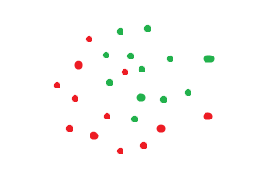
Как оценить выборку?
Ядерная (центроидная) модель Модель рассеяния Модель засорения
Средняя сумма внутриклассовой дисперсии:
->
Средняя сумма квадратов внутриклассовых попарных расстояний
->

Slide 6
Как оценить выборку? (2)
Средняя сумма квадратов межклассовых попарных расстояний
или
Обобщенный функционал
На основе такого анализа исследователь может: 1) объединить несколько близких небольших классов в один; 2) удалить “нехарактерные” шумовые элементы, расположенные вдалеке от центра классов (модель засорения); 3) заново сформировать выборку, увеличив (уменьшив) количество классов или количество элементов.

Slide 7
Свойства сформированных выборок
любая обучающая выборка конечного размера не является полной, т.е. не содержит необходимого количества элементов для проведения безошибочной классификации;
элементы обучающей выборки обычно имеют произвольное распределение в пространстве признаков и, как следствие, получаемые решающие правила могут обладать неодинаковой достоверностью в различных областях изменения параметров;
выборки, как правило, содержат шумовые (нерелевантные, не относящиеся к указанным классам) элементы, другую противоречивую или ошибочную информацию, которая так или иначе попадает в обучающую выборку.

Slide 8
Виды выборок
Часть размеченных документов оставляют для обучения, часть – для оценки точности метода.
Выборка (dataset) делится на две части:
Обучающая (тренировочная, training set)
Тестовая (экзаменационная, test set)
Nобуч > Nтест(обычно 70/30)

Slide 9
Оценка качества классификации в задачах Data Mining
Оценка качества с помощью k–кратной перекрестной проверки (k–fold cross validation)
Оценка качества с помощью скользящего контроля (или «метод складного ножа», «Jackknife») – для небольших выборок
Bootstrap – имитация статистического выбора. Суть метода заключается в формировании множества выборок на основе случайного выбора с повторениями.

Slide 10
Оценка качества классификации в задачах Text Mining (2)
Ошибка классификации – несовпадение метки, назначенной классификатором с меткой, назначенной экспертом (учителем).
P- количество объектов, по которым классификатор принял правильное решение
Точность (правильность, аккуратность) Accuracy $= \frac{P}{N}$
Точность $Precision= \frac{TP}{TP+FP}$
Полнота Recall $= \frac{TP}{TP+FN}$
F$−measure= \frac{2(Precision∗Recall)}{Precision+Recall}$
Матрица неточностей (Confusion matrix)
 | Оценка эксперта
Оценка классификатора | Положительная | Отрицательная
Положительная | TP | FP
Отрицательная | FN | TN

Slide 11
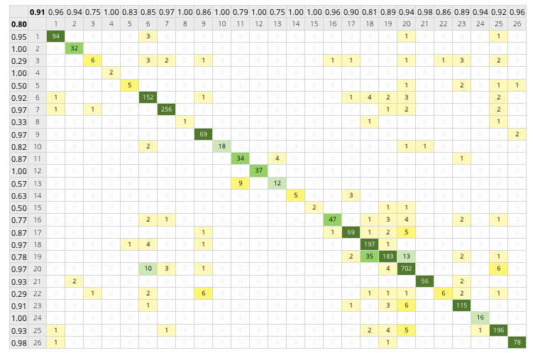
Матрица неточностей
Precision_{k} = $\frac{Akk}{\sum_{i=1}^{n}{Aki}}$
Recall_{k} = $\frac{Akk}{\sum_{i=1}^{n}{Aik}}$
Точность классификатора = среднее его точности по всем классам k (macro average)
Micro average Precision: $\frac{\sum_{i=1}^{n}{TP}i}{\sum_{i=1}^{n}{{TP}_{i}+\sum_{i=1}^{n}{FN}}i }$
Аналогично – другие показатели по micro-ec
Несбалансированная выборка

Slide 12
Несбалансированные выборки
Несбалансированная выборка (Unbalances sample) – количество объектов каждого класса очень сильно разнится.
Низкая точность классификации у малых классов
Часто классификатору бывает выгодно объекты всех малых классов приписать к самому большому и не обучаться на малых.
Нужно приводить к сбалансированному виду –
Oversampling – дублирование объектов малых классов
Undersampling – удаление объектов из больших классов
SMOTE (Synthetic Minority Over-sampling Technique) – создание искусственных объектов малых классов

Slide 13
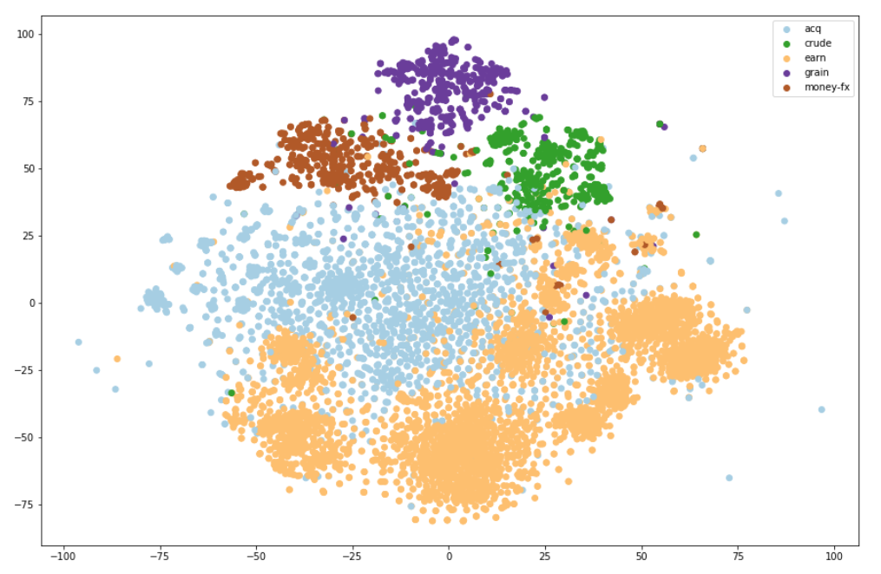
Несбалансированные выборки
Несбалансированные выборки (Imbalanced Data) – выборки, в которых количество объектов в классах очень сильно разнится.
Классы, бОльшие по объему – мажоритарные, классы малых объемов – миноритарные.
Следствия:
Неравномерное обучение на разных классах
Плохое распознавание объектов малых классов
Нельзя использовать Accuracy
Выгоднее отнести все объекты к мажоритарному классу
K1 = 10 объектов
K2 = 100 объектов
Accuracy $= \frac{TP+TN}{N}$
Эксперт: Модель: | K1 | K2
K1 | 6 | 16
K2 | 4 | 84

Slide 14
Oversampling
Random Over Samper
SMOTE – Находит n ближайших соседей, для каждого миноритарного объекта. «Соединяет» их линиями и случайным образом создает новые объекты на этих линиях.
ADASYN - вместо линейной генерации объектов, добавляется некоторый шум, позволяющий создать нелинейную зависимость между родителем и синтезированным объектом

Slide 15
Undersampling
Random Under Sampler
Tomek Links - Пара (Ei,Ej) называется связью Томека, если
$\left\{\begin{aligned}d\left(E_{i}, E_{l}\right)<d\left(E_{i}, E_{j}\right) \\ d\left(E_{j}, E_{l}\right)< d\left(E_{i}, E_{j}\right)\end{aligned} \right.$
Объекты мажоритарного класса, входящие в связи Томека удаляются
EditedNearestNeighbors - Объект мажоритарного класса удаляется при условии, если не все его k ближайших соседей имеют метку мажоритарного класса.

Slide 16
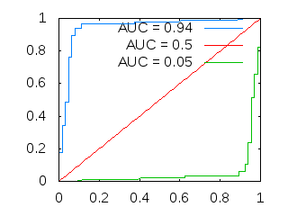
AUC ROC
ROC - receiver operating characteristic, кривая ошибок
AUC ROC - площадь под кривой ошибок, Area Under ROC Curve –
Зависимость доли верных положительных классификаций от доли ложных положительных классификаций при варьировании порога решающего правила.
TPR
AUC ROC — эквивалентна вероятности, что классификатор присвоит большее значение случайно выбранному позитивному объекту, чем случайно выбранному негативному объекту.
Когда AUC = 0.5, то данный классификатор равен случайному.
Если AUC < 0.5, то можно просто перевернуть выдаваемые значения классификатором.
Визуально - чем больше график прижимается к верхнему левому углу, тем больше значение AUC
FPR
$$TPR=\frac{TP}{TP+FN}$$
$$FPR=\frac{FP}{TN+FP}$$

Slide 17
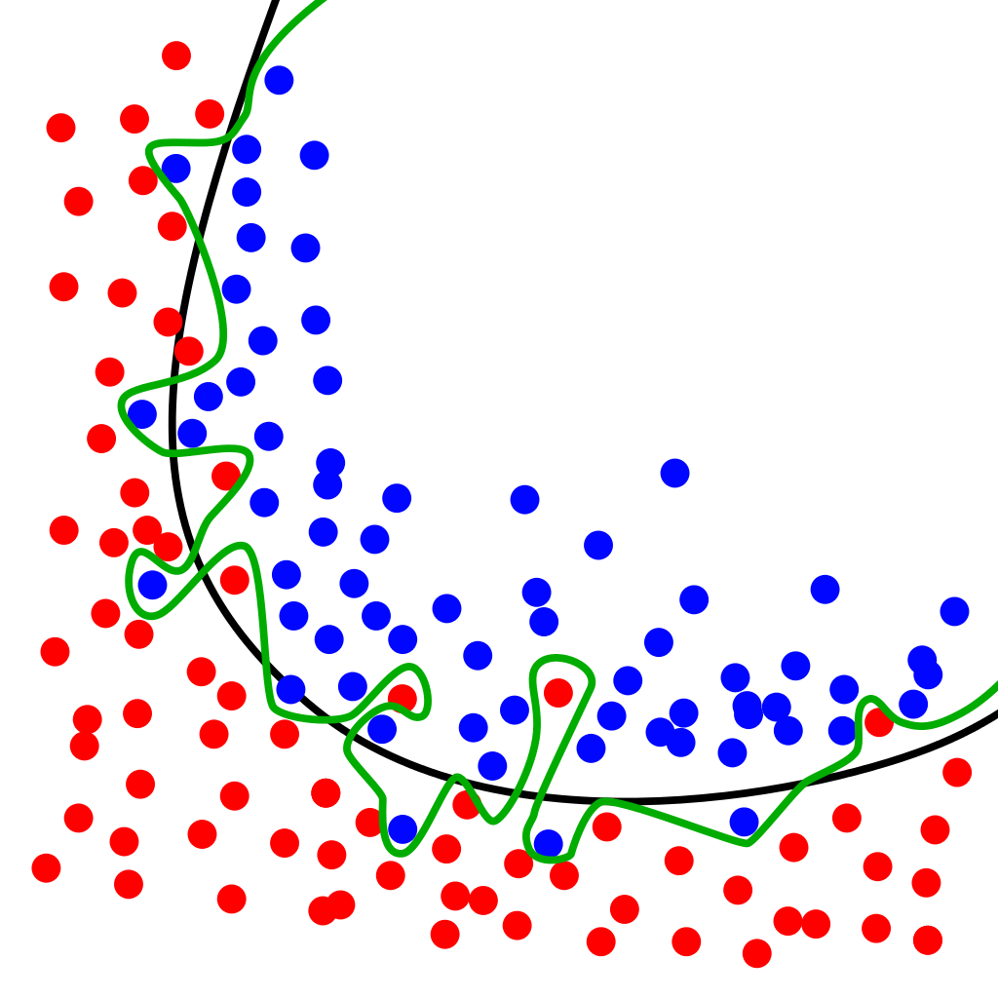
Переобучение
Качество на обучающей выборке
Accuracy a = 0.85
Accuracy a’ = 0,99
a a’
Какой алгоритм лучше?
Проверяем качество на тестовой выборке, которая не участвовала в процессе обучения и настройки параметров:
Accuracy a = 0.84
Accuracy a’ = 0,79
Переобучение (overfitting, overtraining) – нежелательное явление, когда качество классификации на тестовой выборке (или на реальных данных) существенно ниже, чем на обучающей выборке.

